Slide 1
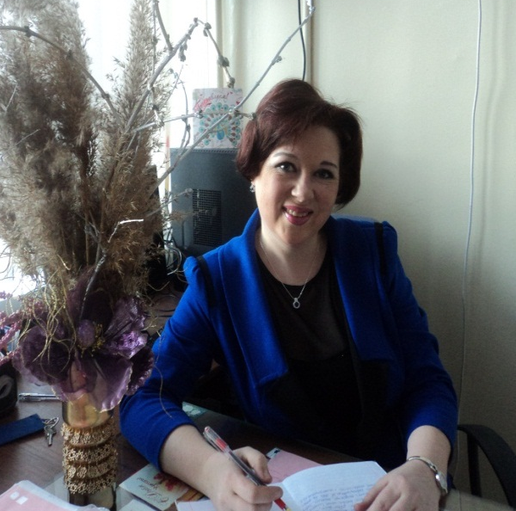
Сотрудничество – путь к саморазвитию личности
Аникина Елена Викторовна
учитель начальных классов
МБОУ СОШ С УИОП№ 80

Slide 2
Воспитание
взаимодействие воспитателей и воспитанников
организованное,
управляемое,
контролируемое
направленное на формирование личности, нужной и полезной обществу.
«Если вы хотите воспитать – организуйте деятельность»
А. С. Макаренко

Slide 3
Методологические основы воспитательной системы
Идея Л.С.Выготского о сензитивных периодах развития личности.
Основой развития отношений ребенка с собой и с миром выступает совместная деятельность как «опосредующий фактор порождения и развития системы отношений ребенка».
В. В. Зеньковский: Детство длится до той поры, «пока не охватит в основных чертах всего содержания социальной традиции и пока не почувствует потребность социального творчества. И тогда будет самостоятельно создавать».

Slide 4
Система развивающего обучения Д. Б. Эльконина – В. В. Давыдова
Содержание, методы и формы организации обучения - прямо ориентированы на закономерности психологического развития ребенка.
Л. С Выготский:
возможность и целесообразность обучения, ориентированного на развитие ребенка как прямую и непосредственную цель.
Обучение на деятельностной основе.

Slide 5
Виды деятельности
Целеполагающая деятельность
Диагностическая деятельность
Прогностическая деятельность
Проектировочная деятельность
Конструктивная деятельность
Коррекционная деятельность
Коммуникативная деятельность
Организаторская деятельность
Рефлексивная деятельность

Slide 6
Интегративные составляющие воспитанника
ум
воля
духовность
эмоция

Slide 7
Ключевая концепция системы воспитательной работы класса:
Сотрудничество: ученик – учитель – родители
Сотрудничество – путь к саморазвитию личности
ученик
ученик
учитель
родители

Slide 8
Цель воспитательной системы
ЦЕЛЬ
саморазвитие
самостановление
самореализация
самоактулизация
творчество
свобода

Slide 9
Задачи воспитательной системы:
Создание условий для совместной деятельности между учащимися, педагогом и родителями – всеми участниками воспитательного процесса;
Раскрытие способностей каждого ученика, воспитание порядочного и патриотичного человека, личности, готовой к жизни в высокотехнологическом, конкурентном мире.
Обогащение родительско-детских отношений опытом диалогического, эмоционально насыщенного общения;
Формирование у учащихся представления о толерантности; коммуникативных связей в классе, в семье, в социуме;
Развитие рефлексии – как ведущего механизма саморегуляции личности.
Содействие сплочению родительского коллектива, его вовлечение в жизнедеятельность класса и школы;

Slide 10
Приоритетные принципы воспитательной системы
открытость;
привлекательность будущего дела;
свобода участия;
обратная связь;
сотворчество;
успешность;
системность.

Slide 11
Ожидаемые результаты
Личность
способность к саморазвитию
способность к самовоспитанию
способность к самосовершенствованию
способность к самостоятельному труду
способность самостоятельно мыслить
способность к самостоятельному принятию решений
способность к самостоятельному поступку

Slide 12
Направления работы:
Это - я
Чувства и мысли человека по отношению к самому себе - развитие адекватной самооценки, самоуважения, самосознания, способов самовыражения.
Я и другие
Становление взаимоотношений с окружающими людьми: сверстниками, родителями, учителями; способы и культура общения, ценностные ориентации в коммуникативной сфере.
Я и школа
Я и мир
Воспитание традиций в классе и школе, создание и соблюдение правил и норм поведения в школе и классе, а также в обществе, осознание социальной роли ученика, мерв и способы участия в жизни класса и школы.
Изучение истории своей семьи, приобщение к истории и традициям своего города, края, страны.

Slide 13
Подпрограммы воспитательной системы:
Здоровье - создание условий для формирования культуры сохранения и совершенствования здоровья детей.
Интеллект - создание условий для развития интеллектуально - творческого потенциала учащихся, обучение детей способам работы с информационными источниками.
Общение - формирование классного коллектива, создание условий для формирования культуры социального поведения, обучение способам преодоления коммуникативных проблем.
Нравственность - создание условий для формирования у учащихся нравственной культуры и миропонимания.
Досуг и семья - создание условий для проявления у учащимися своих индивидуальных способностей посредством включения в различные виды творческой деятельности, для развития умения адекватной оценки своей деятельности и деятельности окружающих, для организации социализирующего досуга.
Тематические классные часы, тематические беседы
Классные часы, беседы о здоровом образе жизни.
Спортивные соревнования, эстафеты
Тематический курс "Подвижные игры"
Тематические олимпиады, викторины, конкурсы смекалисты
Участие в НПК
КТД, утренники, совместные мероприятия
Экскурссии, выезды в город
Психологические треннинги
Участие в различных благотворительных акциях
Обучение способам сотрудничества в урочной и неурочной деятельности
Экскурссии по памятным местам.
Классные часы, совместная подготовка и проведение праздников экскурссии, совместное участие в НПК.

Slide 14
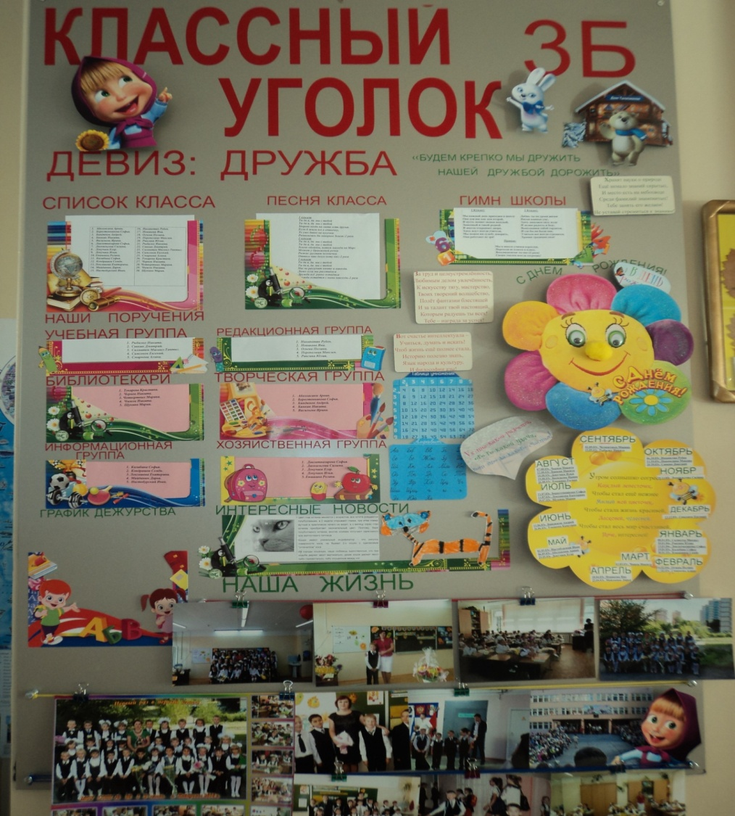
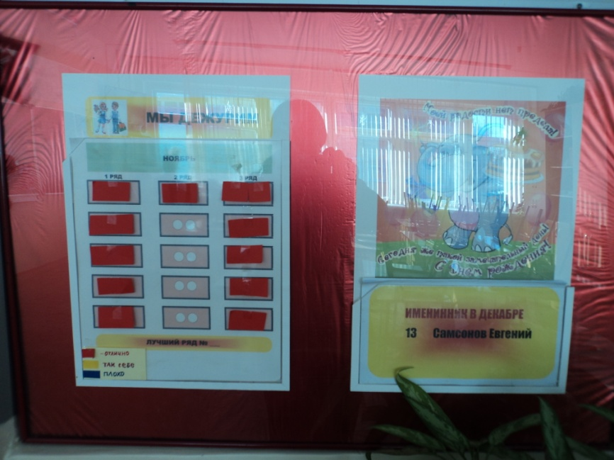
Ученическое самоуправление
График дежурства

Slide 15
Направления работы с родителями:
изучение семьи, ее уклада, микроклимата, характера воспитательной деятельности;
педагогическое просвещение родителей;
совместные практические действия, содействующие счастливому развитию учеников;
организация деятельности родительского комитета;
индивидуальная работа с родителями;
психолого – педагогическая поддержка родителей;
вовлечение в совместную творческую деятельность;

Slide 16
Формы работы с родителями:
Формы работы с родителями
Беседа
Родительские собрания
Мероприятия и уроки
Консультации
Посещение семей
Анкетирование

Slide 17
В.А. Сухомлинский
«Какими бы прекрасными ни были наши школьные учреждения, самыми главными «мастерами», формирующими разум, мысли детей, являются мать и отец. Поэтому нам, учителям, прежде всего необходимо заботиться о повышении педагогической культуры родителей, разъяснять им смысл воспитания и работать с ними в одном направлении.»

Slide 18
Спасибо за внимание !

